Slide 1
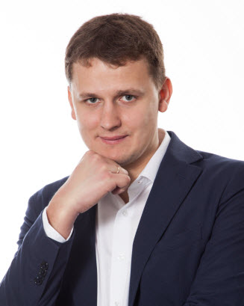
Сергей Балакирев
Deoshop.ru
Kupitalon.ru
Imsider.ru
Автор книги Планета Продаж

Slide 2
Предыстория
пробовали открыть интернет-магазин
открыли LP (2008 г.)
открыли Deoshop.ru (2009 г.)
опять пробовали открыть «большой» ИМ
открыли ИМ на узкую тему без вложений

Slide 3
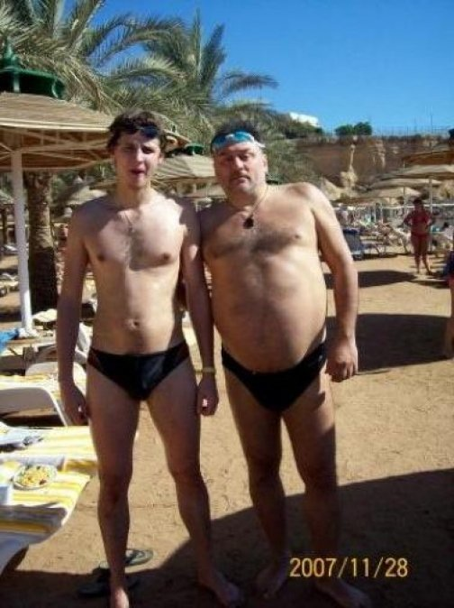
Фото дня

Slide 4
Что потом
первая попытка
вторая
профит

Slide 5
Что есть профит?
хххххх чистой прибыли?
крутая тачка?
уважение окружающих?

Slide 6
Что есть профит?
Дело своей жизни

Slide 7
ТЗ Деошопа
долго
дорого
о***нно*
*офигенно

Slide 8
Ниша
Lifestile
Специалист
Просто товар
Обычно, хочется радоваться жизни и получать за это деньги, но на старте как правило начинаешь со второго.

Slide 9
Тестирование
http://direct.yandex.ru/
http://wordstat.yandex.ru/
https://direct.yandex.ru/registered/main.pl?cmd=ForecastByWords

Slide 10
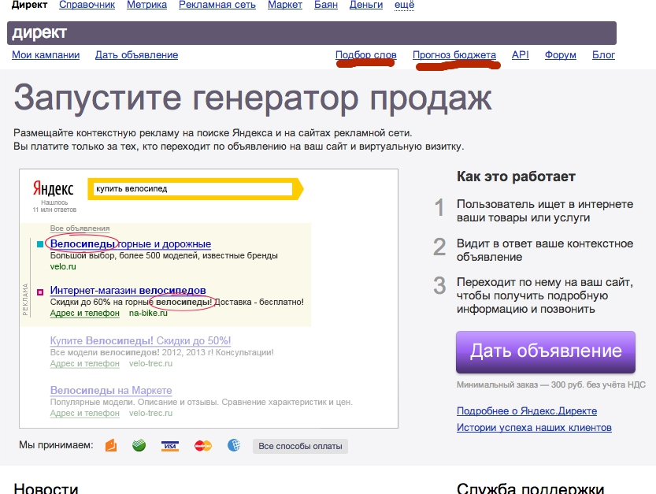

Slide 11
Тестирование
100-200 кликов
минимально возможные ставки для обеспечения быстрого трафика

Slide 12
Трафик
По нашему опыту и опросам моих коллег, на старте работает Контекст + в некоторых нишах Маркет
остальное – арбитраж
SEO долго и не во всех нишах

Slide 13
Как мы сейчас открываем ИМ
Зашел на конструктор
Выбрал шаблон, сделал лого, домен
Дал тз контент менеджеру
Подключил директ
итог: forgate.ru – неделя по времени и около 7000 р. затраты

Slide 14
Движок
LP или интернет-магазин?
наш опыт
Тест на LP
Ассортимент в интернет-магазине

Slide 15
LP и ИМ
плюсы минусы для старта
концентрация на одном товаре/группе
ничего лишнего
один, но качественно
быстро
недорого
высокая конверсия

Slide 16
LP
плюсы минусы для старта
бренд
ассортимент
нужно «добивать» воронку
LP не нравятся некоторым экспертам )
доверие

Slide 17
Формула 97
загружаем каталог и ждем чуда
нет УТП, нет преимуществ
нет диалога с клиентом
красные океаны
сделаю сам
все делегирую

Slide 18
Пара трюков
восторг от предложения (мне не терпится)
наверняка вы хорошая мама
пришлите фото и получите подарок. вот фото предыдущих
вернитесь в тот день
провокация на согласие, не так ли?
здравый смысл «Большинство людей знают»
AIDA PMHS Метафора Цитата
Секреты Бабушки Агафьи и спецслужб
скрытая команда «Возможно, вам хочется»
Факты. Доказано!
Чувства «нарисуйте картину», «почувствуйте»

Slide 19
Книга
imsider.ru

